Slide 1
Hackathon Project
HelpNow
Подай ръка
Дигитален отговор на изолацията
Платформа за взаимопомощ между поколенията
Екип Necoders

Slide 2

Съдържание
01
Проблемът
02
Нашето решение
Технологиите мълчат, когато има нужда
Мрежа за солидарност
03
Как работи
04
Уникалност
Три прости стъпки за двете страни
С какво сме различни?
05
Технологии
06
Екипът
Използвани инструменти
Разпределение на задачите
07
Визия
Бъдещето на HelpNow

Slide 3

01
Проблемът
Технологиите мълчат, когато има нужда
Парадоксът
Днес можем да поръчаме храна за 20 минути или да накараме ИИ да пише песни, но когато става въпрос за достъп до човешка помощ, технологиите мълчат.
Реалността
Милиони възрастни хора се нуждаят от помощ, но нямат лесен начин да я получат. Изолацията е реален проблем, а съществуващите платформи не адресират нуждата от човешка връзка.
"Представете си 80-годишна баба в отдалечено село - крушката в коридора и изгаря или тя просто има нужда от някого, с когото да изпие чай."

Slide 4
02
Нашето решение: HelpNow
Мрежа за солидарност
Не просто платформа
HelpNow не е просто платформа за поръчки на ремонти или пазаруване – ние сме мрежа за свързаност.
Резултатът е един
Инвестирай време
По-достъпна помощ
Създадохме инструмент, с който можете да инвестирате свободните си 2 часа в някой друг.
По-свързано общество
Борба с изолацията
Два модела
Може да го направите за допълнителен приход или като доброволец.

Slide 5
03
Как работи: За възрастните хора
Три прости стъпки
1
2
3
Заявяване
Условия
Публикуване
Влизате в платформата и с няколко клика описвате задачата
Задачата се появява на дигиталната карта в реално време
Избирате модела:
Конкретно заплащане
"Търси се доброволец"
Пример: "Пазаруване на хранителни продукти до 5 кг"
Видима за всички помощници в района
Пример: Внук в София организира помощ за баба си в село Гинци

Slide 6
04
Как работи: За помощниците
Три прости стъпки
1
2
3
Откриване
Приемане
Изпълнение
Ако времето и условията ви устройват, приемате задачата с един бутон
След приключване, задачата се маркира като приключена
Отваряте платформата и виждате активни задачи, които можете да поемете
На картата
Системата ви свързва в защитен чат
Получавате уговорената сума
В списък
Или просто "Благодаря!"
Изграждаме сигурна общност, базирана на репутация и доверие

Slide 7
05
Използвани технологии
Технологичен стек
Frontend
Изкуствен интелект
HTML, CSS, JavaScript
Изкуствен интелект
За създаване на интуитивен и лесен за използване интерфейс, специално проектиран за възрастни хора.
Интеграция на ИИ за speech to text.
Backend
Карти
Python с Django framework
Картографски услуги
За сигурна и мащабируема сървърна архитектура, обработка на заявки и управление на данни.
Интеграция с картографски услуги за визуализация на задачите в реално време.

Slide 8
06
Уникалност: С какво сме различни?
За разлика от други сайтове за обяви, които са създадени за транзакции, нашата платформа е създадена за хора.
Смисъл, а не просто работа
Нашата опция за доброволство
За доброто няма разстояния
Платформи за доставки има много. Но ние даваме шанс на младите хора да изкарат допълнителен доход, докато правят нещо истински смислено .
Нашата визия е подаване на помощ и проява на уважение към по-възратните хора, които не могат да си позволят тези услуги.
При HelpNow няма граници. Можеш да си в София и да организираш помощ за баба си в село на другия край на България.
Не просто печелят пари, а реално помагат на обществото
Понякога хората нямат средства и имат нужда от помощ.
Скъсяваме разстоянията между хората

Slide 9
07
Екипът Necoders
Разпределение на задачите
ВХ
КА
БМ
РК
ЗП
Васил
Харалампиев
Константин
Александров
Боян
Максимов
Рая
Кирилова
Здравко
Попилиев
Backend
Backend
Frontend
Research
Координация + Презентация
Нашият ментор Нейчо Калайджиев помогна с технически затруднения, дизайн и уточняване на крайната идея

Slide 10

08
Сигурност и доверие
Нашият ангажимент към безопасността
Защита на адрес
Чрез системата за скриване на адрес до одобрение ние гарантираме сигурност и защита на лична информация от опити за злоупотреба.
Системата показва само града при търсене на работа от страна на работника
Нашият ангажимент: Да осигурим безопасно и сигурно използване на нашата платформа

Slide 11
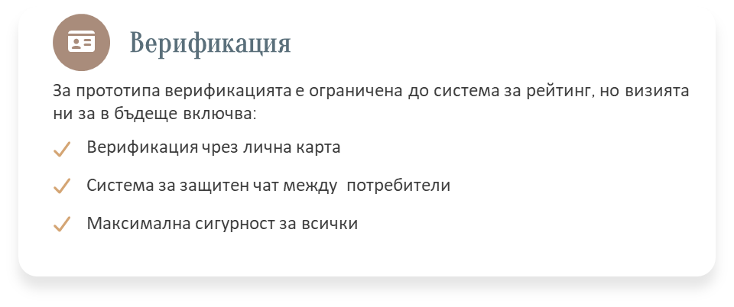
09
Визия за бъдещето
Бъдещето на HelpNow
Утре
Днес
Бъдеще
Настояще
Искаме HelpNow да се превърне в златния стандарт за социална грижа във всяко населено място в България.
Имаме желание за развитие на нашата платформа
Имаме работещ прототип, който демонстрира основната функционалност на платформата.
Разработване на система за защитен чат
По-лесна комуникация между потребителите

Slide 12
Демо

Slide 13
Благодарим за вниманието!

